Slide 1
제목 위치(60~80포인트)
실제 미디어보드 게시되는 포스터 사이즈(1920*864) 입니다. 제작시 기본 형태와 글씨의 가독성 등을 고려해 요청서를 작성하여 올려주시기 바랍니다.
본문 위치 (50포인트 이상 권장, 최소 40포인트 이상)
기준 사이즈 이하는 읽기가 힘들어 홍보 효과가 떨어집니다.
너무 많은 내용을 담는 것은 어려우니 가급적 내용은 100자~150자 이내로 정리하여 기재해주시기 바랍니다.
보여지는 화면이니 링크 등은 자제해주시기 바랍니다.

Slide 2
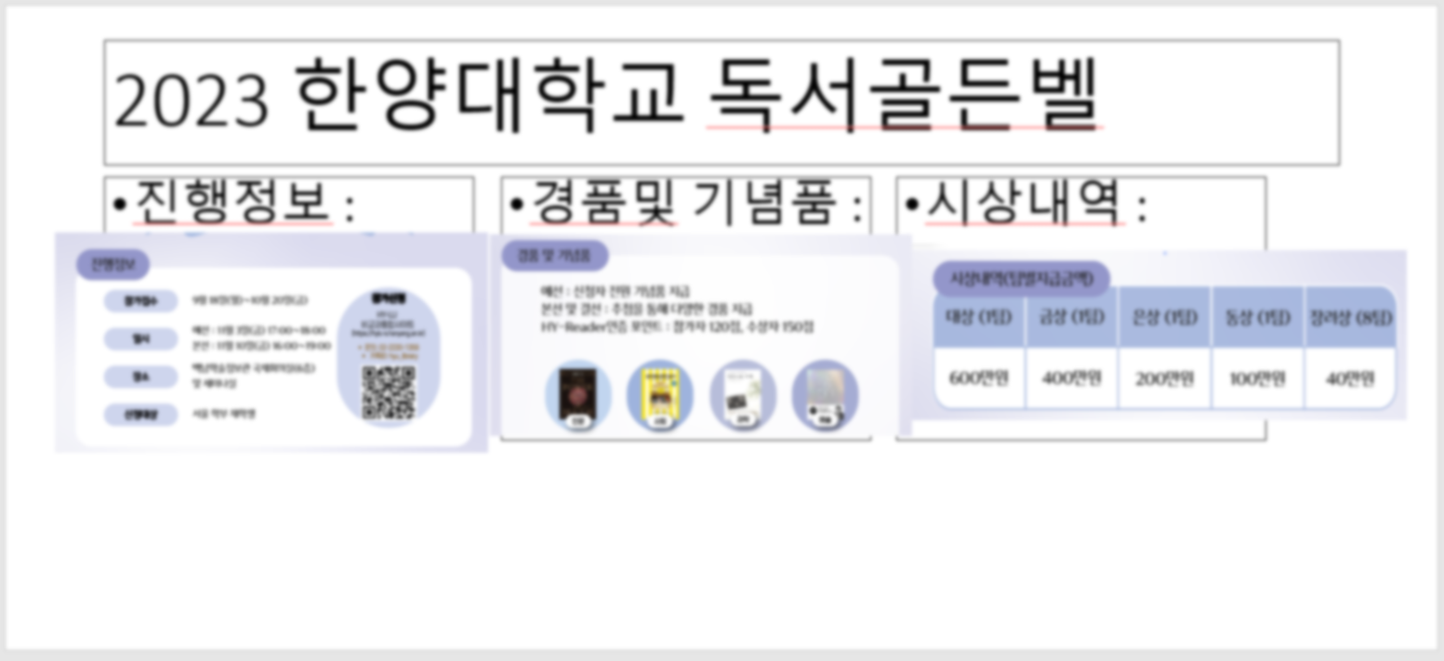
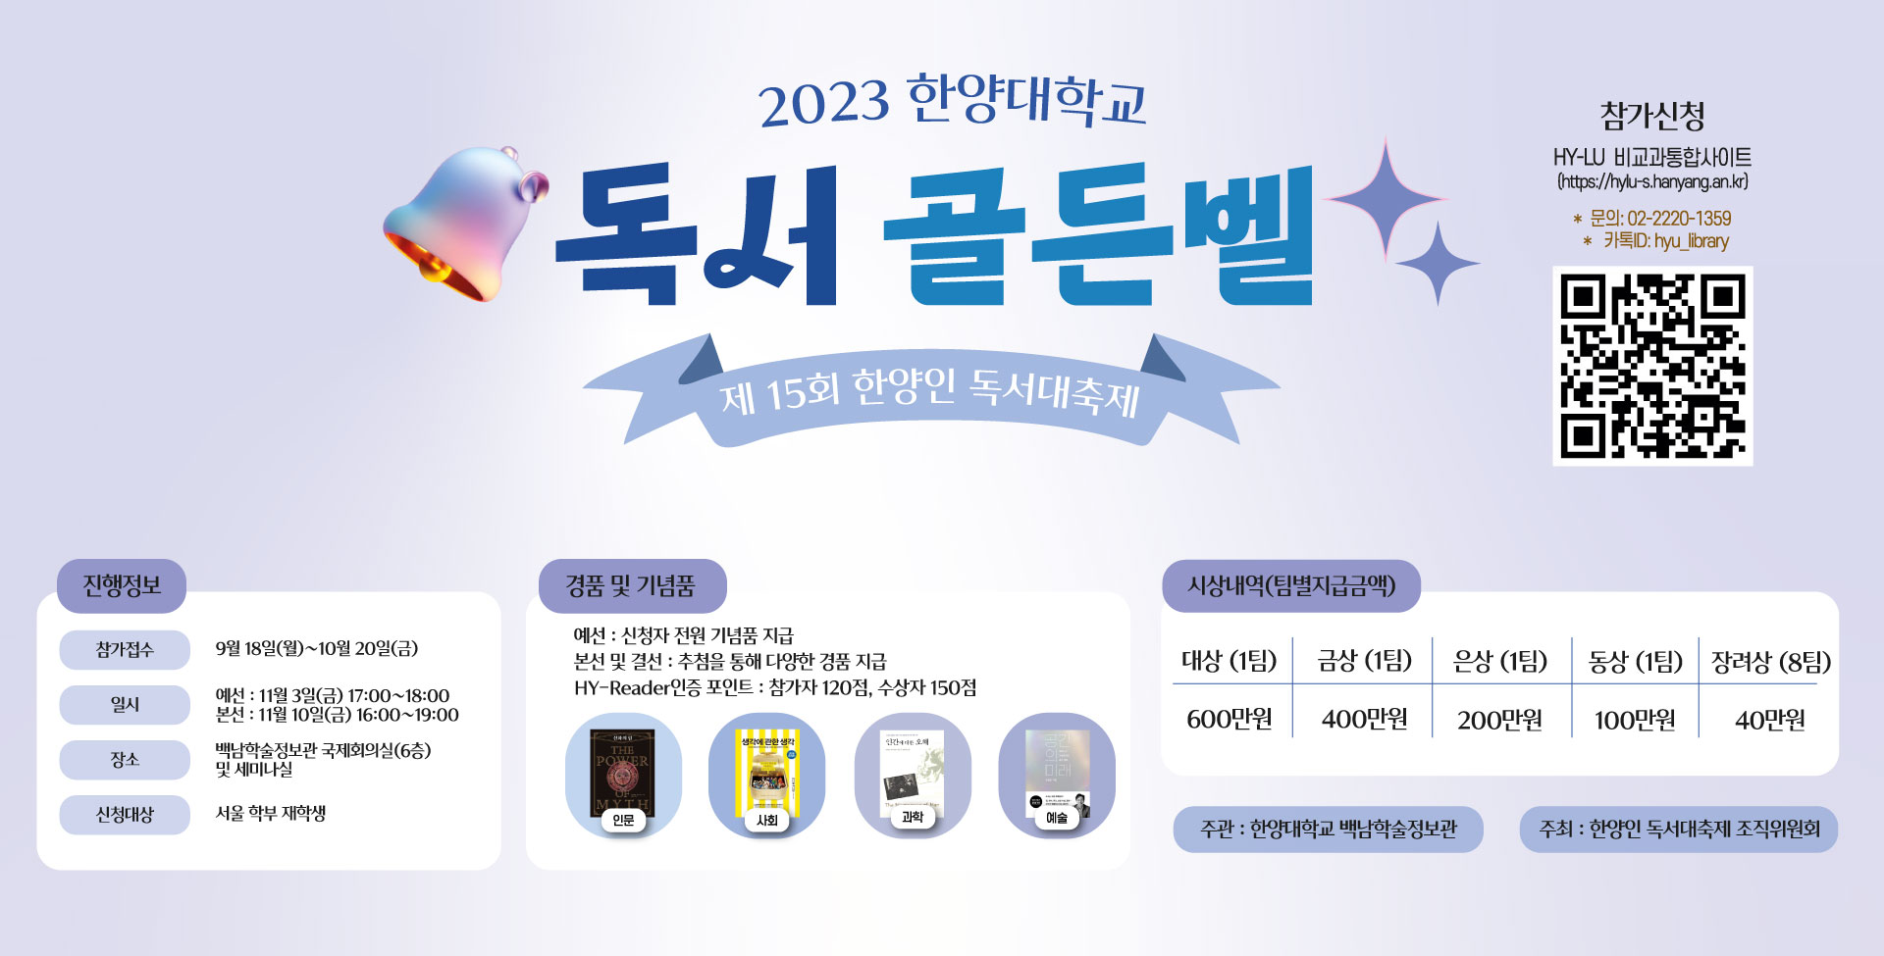

실제 미디어보드 게시되는 포스터 사이즈(1920*864) 입니다. 제작시 기본 형태와 글씨의 가독성 등을 고려해 요청서를 작성하여 올려주시기 바랍니다.
작성해주신 내용 ▼
수정 보완 작업 후 송출된 내용 ▼

Slide 3


실제 미디어보드 게시되는 포스터 사이즈(1920*864) 입니다. 제작시 기본 형태와 글씨의 가독성 등을 고려해 요청서를 작성하여 올려주시기 바랍니다.
작성해주신 내용 ▼
수정 보완 작업 후 송출된 내용 ▼

Slide 4
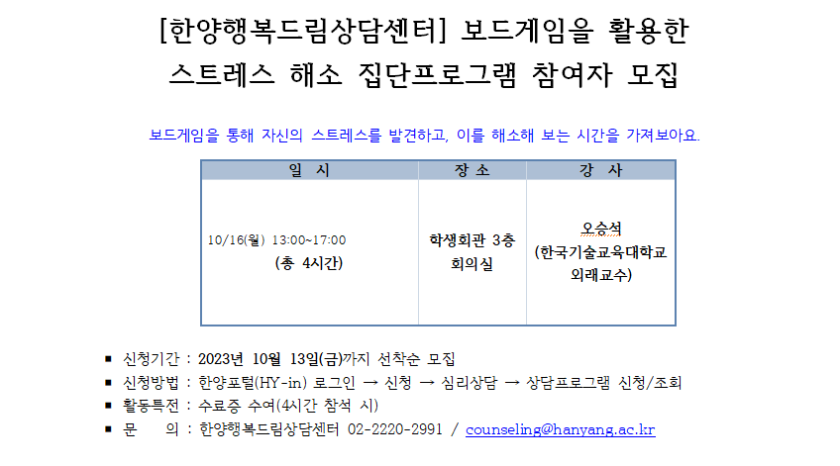

실제 미디어보드 게시되는 포스터 사이즈(1920*864) 입니다. 제작시 기본 형태와 글씨의 가독성 등을 고려해 요청서를 작성하여 올려주시기 바랍니다.
작성해주신 내용 ▼
수정 보완 작업 후 송출된 내용 ▼

